Slide 1
Deep-Learning from Scratch 4장
최우진
2018/07/10

Slide 2
4장 신경망 학습
학습 목표 : 손실 함수의 결과값을 가장 작게 만드는 가중치 매개변수를 찾는 것.
학습 : 훈련 데이터로부터 가중치 매개변수의 최적값을 자동으로 획득하는 것을 뜻함.
Notes:
1장은 사용방법에 대한 내용 -> 빠르게 넘어감
책의 이름 -> 최소한의 외부 라이브러리 사용
그래도 사용하는것 : Numpy(넘파이) 와 Matplotlib(맷플롯립)

Slide 3
4.1 데이터에서 학습한다.
신경망의 특징: 데이터를 보고 학습할 수 있는 점
데이터 주도 학습
기계학습은 데이터에서 답을 찾고 패턴을 발견하고 이야기를 만드는 것이다.
그러므로 기계학습은 데이터가 생명이다.

Slide 4
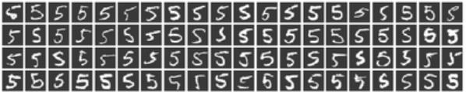
4.1.1 데이터 주도 학습
Ex) 손 글씨 숫자 ‘5’
손 글씨 숫자 ‘5’에서 패턴을 찾기는 어렵다.
대신 이미지에서 특징을 추출하고 그 특징의 패턴을 기계학습 기술로 학습한다.

Slide 5
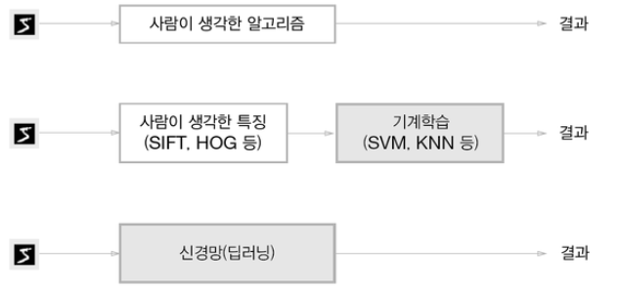
4.1.1 데이터 주도 학습
딥러닝 : 종단간 기계학습(사람의 개입없이 결과를 얻음)

Slide 6
4.1.2 훈련 데이터와 시험 데이터
기계학습 문제는 데이터를 훈련 데이터와 시험 데이터를 나눠서 학습과 실험을 수행한다.
훈련 데이터만 사용하여 학습을 통해 최적의 매개변수를 찾는다.
시험 데이터로 훈련한 모델의 실력을 평가한다.
오버 피팅: 한 데이터셋에만 지나치게 최적화된 상태

Slide 7
4.2 손실 함수
손실 함수 : 신경망 성능의 나쁨을 나타내는 지표, 즉 훈련 데이터를 얼마나 잘 처리하지 못하는지를 나타냄
종류
평균 제곱 오차
교차 엔트로피 오차

Slide 8
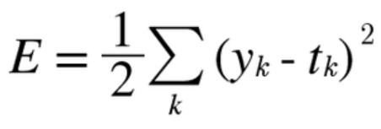
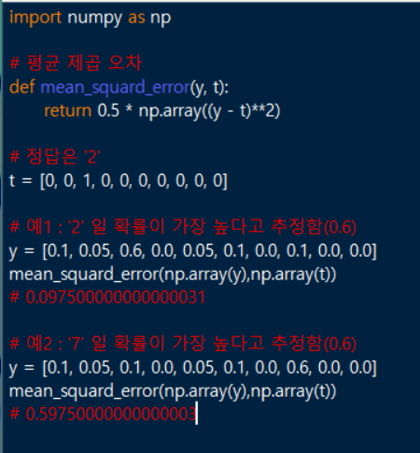
4.2.1 평균 제곱 오차
y_{k} = 신경망의 출력
t_{k} = 정답 레이블
k = 데이터의 차원 수
(소스)
예시 1번과 예시 2번을 실행한 결과를 보면 예시 1번의 오차가 더 작으므로 평균 제곱 오차를 기준으로는 첫 번째 추정 결과가 정답에 더 가까울 것으로 판단할 수 있다.

Slide 9
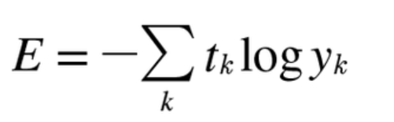
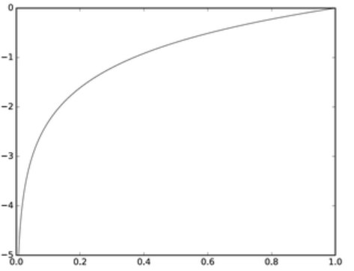
4.2.2 교차 엔트로피 오차
y_{k} = 신경망의 출력
t_{k} = 정답 레이블
k = 데이터의 차원 수
자연로그 함수는 x=1 일 때 y=0이 되고, x가 0에 가까워질수록 y의 값은 점점 작아진다.
교차 엔트로피 오차 식 또한 정답일 때의 출력이 작아질수록 오차는 커진다.

Slide 10
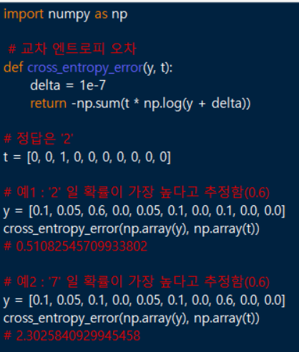
4.2.2 교차 엔트로피 오차
(소스)
예시 1번은 정답일 때의 출력이 0.6인 경우로, 교차 엔트로피 오차는 약 0.51 이다.
예시 2번은 정답일 때의 출력이 0.1인 경우로, 교차 엔트로피 오차는 약 2.30이다.
즉, 정답일 때의 출력이 큰 경우가 결과(오차)가 작다(정답일 가능성이 높다).

Slide 11
4.2.3 미니배치 학습
데이터의 양이 많은 경우, 모든 데이터를 대상으로 손실 함수의 합을 구하려면 시간이 오래 걸린다.
이런 경우 데이터 일부를 추려 전체의 ‘근사치’(‘미니배치’)로 이용하여 일부만 골라 학습을 수행하는 것을 ‘미니배치 학습’이라고 한다.

Slide 12
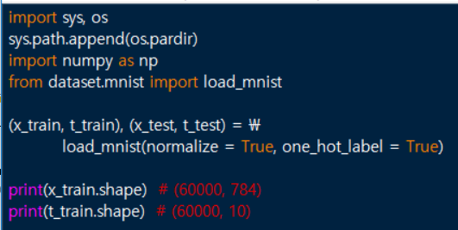
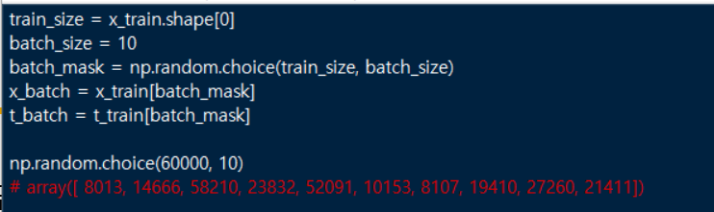
4.2.3 미니배치 학습
MNIST의 데이터 셋을 읽어오는 코드
데이터 셋에서 무작위로 10개의 데이터만 가져오는 코드

Slide 13
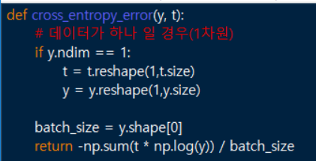
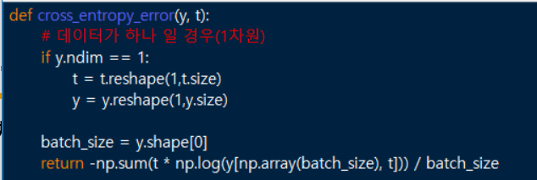
4.2.4 (배치용) 교차 엔트로피 오차 구현하기
데이터가 하나인 경우와 데이터가 배치로 묶여 입력된 경우 모두를 처리할 수 잇도록 구현한 코드
y = 신경망의 출력
t = 정답 레이블
배치의 크기로 나눠 정규화하고 이미지 1장당 평균의 교차 엔트로피 오차를 계산합니다
원-핫 인코딩이 아닌 ‘2’ 나 ‘7’등의 숫자 레이블로 주어졌을 때의 코드
원-핫 인코딩일 때 t가 0인 원소는 교차 엔트로피 오차도 0이므로, 그 계산은 무시해도 좋다는 것이 핵심

Slide 14
4.2.5 왜 손실 함수를 설정하는가?
궁극적인 목적은 높은 ‘정확도’를 끌어내는 매개변수 값을 찾는 것이다.
정확도를 지표로 정하게 되면, 대부분의 장소에서 0이 되어 매개 변수가 더 이상 갱신이 안된다.
정확도 => 불연속적인 값 (ex. 계단 함수)
손실 함수 => 연속적인 값 (ex. 시그모이드 함수)

Slide 15
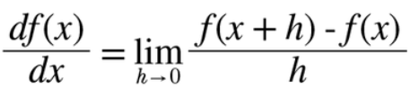
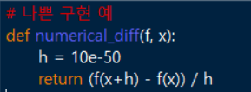
4.3 수치 미분 4.3.1 미분
미분 : ‘특정 순간’의 변화 량
위 코드에서 개선 할 점
h에 작은 값을 대입하고 싶었기에 10e-50을 사용하였으나, 이 방식은 반올림 오차 문제를 일으킨다.
h가 무한히 0으로 좁히는 것이 불가능해 진정한 미분과 구현한 미분에 대해서 차이가 발생

Slide 16
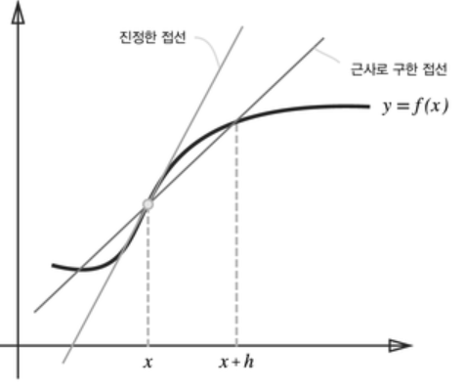
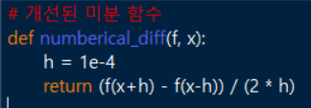
4.3.1 미분
아주 작은 차분으로 미분을 구하는 것을 수치 미분이라고 한다.
진정한 접선과 근사로 구한 접선의 오차를 줄이기 위해, (x+h) 와 (x-h)일 때의 함수 f의 차분을 계산하는 방법을 사용한다.

Slide 17


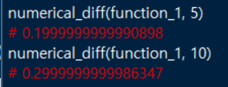
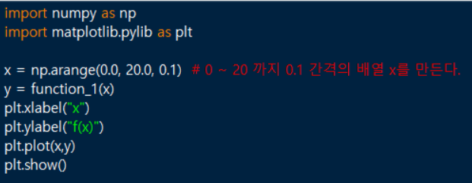
4.3.2 수치 미분의 예
예
(코드)
df(x)/dx = 0.02x + 1 에 x = 5 와 x = 10 을 각각 대입 했을 때, 0.2 와 0.3이 나오므로 실제로 거의 같은 값이라고 해도 될 만큼 작은 오차이다.

Slide 18


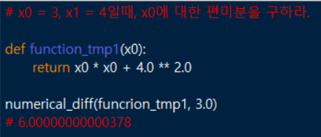
4.3.3 편미분
변수가 여럿인 함수에 대한 미분
식 :
코드 :
예 :

Slide 19
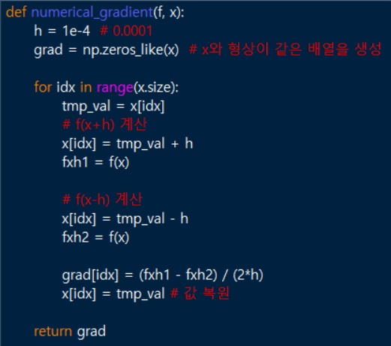

4.4 기울기
모든 변수의 편미분을 벡터로 정리한 것을 기울기라고 한다.
소스 :
예) (3,4)에서의 기울기
기울기가 가리키는 쪽은 각 장소에서 함수의 출력 값을 가장 줄이는 방향이다.

Slide 20
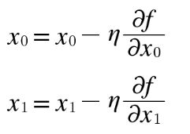
4.4.1 경사법(경사 하강법)
1. 현 위치에서 기울어진 방향으로 일정 거리만큼 이동
2. 이동한 곳에서도 마찬가지로 기울기를 구함
3. 또 그 기울어진 방향으로 나아가는 일을 반복
이 방법을 통해 함수의 값을 점차 줄이는 것이 경사법이다.
수식 :
(학습률)은 너무 크거나 작으면 올바르게 학습을 할 수 없다.

Slide 21
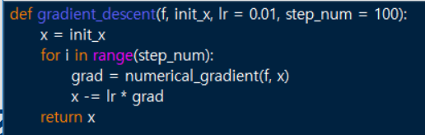
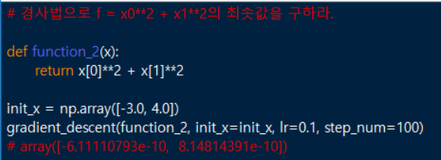
4.4.1 경사법(경사 하강법)
코드 :
예 :
함수 f는 최적화하려는 함수
init_x = 초깃값
lr = 학습률
step_num = 경사법에 따른 반복 횟수

Slide 22
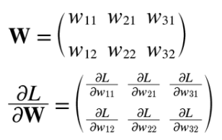
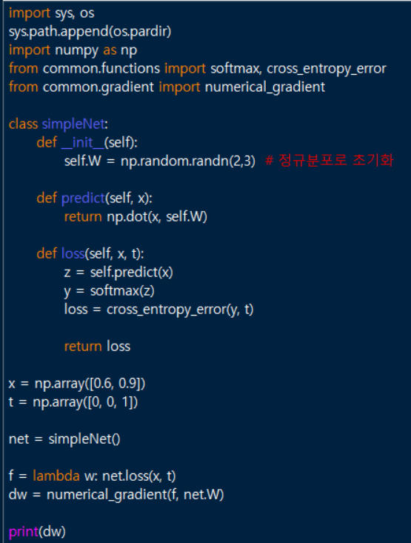
4.4.2 신경망에서의 기울기
가중치 매개변수에 대한 손실 함수의 기울기
신경망을 예로 들어 실제로 기울기를 구하는 코드
결과 : [ [ 0.21924763 0.14356247 -0.36281009]
[ 0.32887144 0.2153437 -0.54421514] ]

Slide 23
4.5 학습 알고리즘 구현하기
전제
신경망에는 적응 가능한 가중치와 편향이 있고, 이 가중치와 편향을 훈련데이터에 적응하도록 조정하는 과정을 ‘학습’이라 합니다. 신경망 학습은 다음과 같이 4단계로 수행합니다.
1단계 – 미니배치
훈련 데이터 중 일부를 무작위로 가져옵니다. 이렇게 선별한 데이터를 미니배치라 하며, 그 미니배치의 손실함수 값을 줄이는 것을 목표로 한다.
2단계 – 기울기 산출
미니배치의 손실 함수 값을 줄이기 위해 각 가중치 매개변수의 기울기를 구합니다. 기울기는 손실 함수의 값을 가장 작게 하는 방향을 제시합니다.
3단계 – 매개변수 갱신
가중치 매개변수를 기울기 방향으로 아주 조금 갱신합니다.
4단계 – 반복
1 ~ 3 단계를 반복합니다.

Slide 24
Deep-Learning from Scratch 4장
감사합니다

